Slide 1
鳳山國中 校園傷病案例分享
主講人：張憶茹護理師
2025.06.26

Slide 2
事件經過-1
個案基本資料：無病史(事後電訪家長才知道有癲癇病史)、身高176.1公分、體重115公斤
2025/6/18 13:49健康中心接獲學生通知樂群堂有癲癇個案發作，同學代訴發作開始時間為13:46
13:50攜帶血壓計、血氧機抵達現場，個案採復甦姿勢，雙眼睜大，臉部抽搐，呼叫無意識，測量血氧82%、心跳180-185次/分，呼吸次數約30-35次/分，立即請同學至健康中心拿取氧氣桶，並請體育組長call 119
13:51個案抽搐停止，血氧96%、心跳178-182次/分

Slide 3
事件經過-2
13:52個案突然躁動要起身，因為身體濕黏、地面濕滑，數度起身失敗，呼叫個案仍無意識，判斷癲癇發作尚未結束，護理師站在個案背後給予保護，避免個案受傷
13:53個案站起來做勢往前衝，護理師站在背後、兩位老師在旁約束個案肢體，讓個案不要跌倒受傷，個案塊頭大、力氣大，兩側約束人員有替換，期間還有學生輪替參與約束個案肢體，直到13:59救護車到達，在救護人員協助下將個案放在推床上平躺
14:05個案上救護車恢復意識，由護理師陪同個案至鳳山醫院急診室，14:45護理師返回學校，學生在長庚醫院觀察穩定後，6/19學生已返校上課

Slide 4
事後措施
電訪個案家長了解個案癲癇誘發因素，讓導師、任課老師、體育老師知悉及注意學生身體狀況
2025/6/24入班向個案同學衛教個案癲癇發作症狀、因應措施、個案發作立即通知健康中心
建議主管，個案三年級教室離健康中心近一點

Slide 5
護理師現場觀察
從個案開始躁動後(看起來像抓狂)，現場可以感受到大家的緊張、害怕，協助約束兩側肢體的教師、學生，不敢用力約束學生
過程中陸續大概有10幾位教職員在現場，但幾乎都是女老師，只有兩位男性教職員
現場仍有學生在樂群堂打球，無人疏散學生，現場更加混亂，個案隱私沒有被保護
救護車學校陪同人員，可以感受到大家驚魂未定，最後由護理師陪同

Slide 6
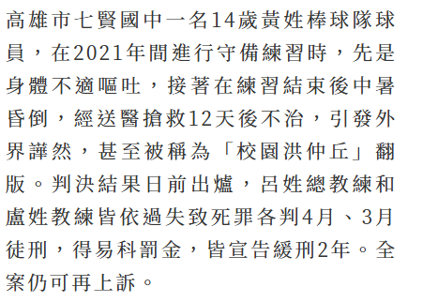
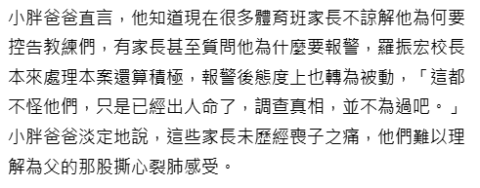
他校案例

Slide 7
若學生真的出事了......
事發當下環境
何時通知護理師
護理師到場處置為何
學生為何會受傷
現場有多少人協助
學校未來如何預防相同事件發生

Slide 8
從事件處理過程中可以如何改善…..
請相信護理師的判斷力，現場聽從護理師的指示
若有學生在場，務必先疏散學生
現場學生協助主要以跑腿、通知、拿取急救物品為主，儘量不要讓學生參與救助過程
必要時啟動“995流程”尋求外援
修訂「校園緊急傷病處理辦法」

Slide 9
鳳山國中校園緊急傷病處理辦法-修訂前
救護車陪同人員為”導師”
救護車陪同人員為”護理師”

Slide 10
鳳山國中校園緊急傷病處理辦法-修訂後
救護車陪同人員為”導師”或”學務主任指派組長以上行政人員“
救護車陪同人員為”護理師”

Slide 11
本校call 119的頻率
2017/5/5至目前
2017、2018、2019、2020、2021、2024、2025：上述年份各發生1件，總計 ：7件
家長至學校陪同至醫院：6件
學校陪同至醫院：1件

Slide 12
結語
學生安全，學校就會安全
防患於未然，事情發生就會事半功倍
事情發生才想補救措施，就會事”n倍”功”開根號”
8/29 13:00-17:00 教職員急救訓練課程，請大家務必參加

